Slide 1

수소충전소 최적 입지 선정
4조 할수있조
이현범 강주영 고아름 김민형 한유정

Slide 2
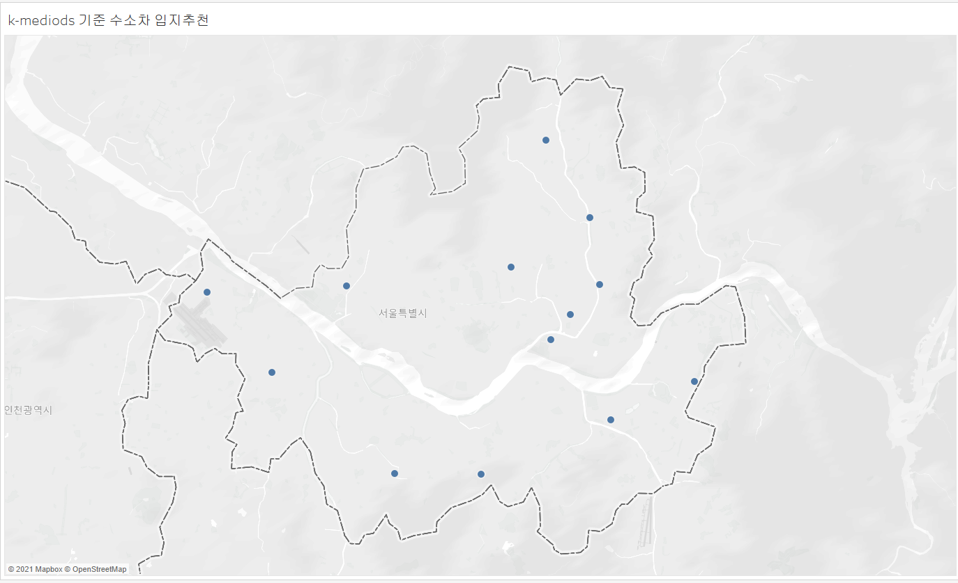
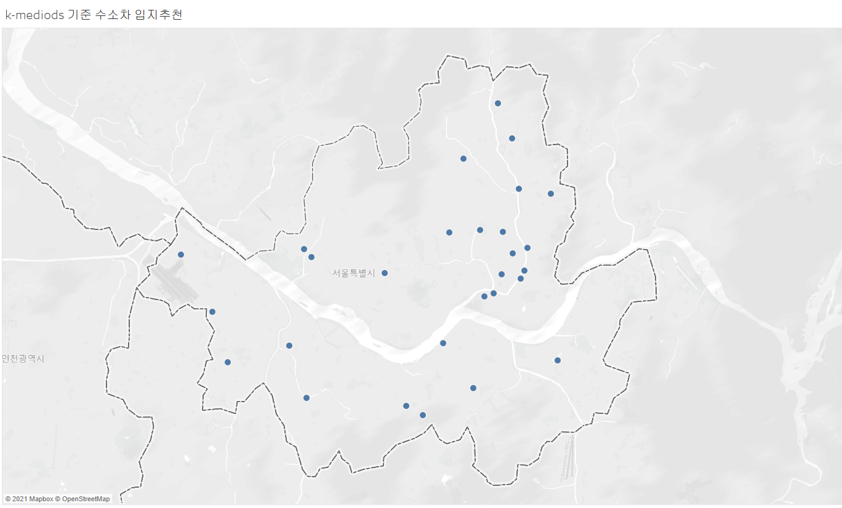
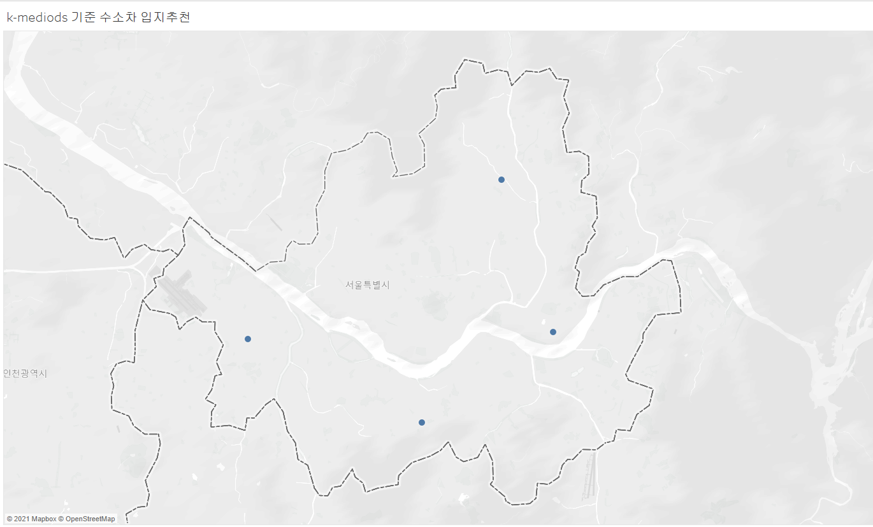

수소충전소 최적 입지 선정
조건선택
K-medoids 기준 수소충전소 입치추천
조건선택
입지선정
H2 뉴스
H2 주식
현황
Notes:
화재, 규제, LPG, 수소차 + 부동산(crawling)
4-13-28

Slide 3
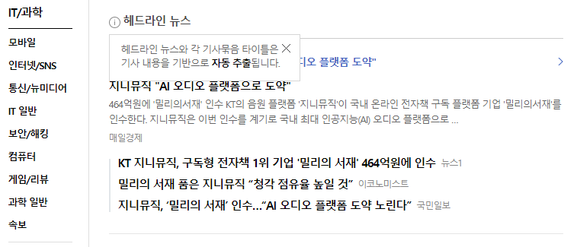
수소충전소 최적 입지 선정
입지선정
H2 뉴스
H2 주식
현황
Notes:
1일, 1주, 1달 등 동향(scraping + word cloud)
크롤링

Slide 4
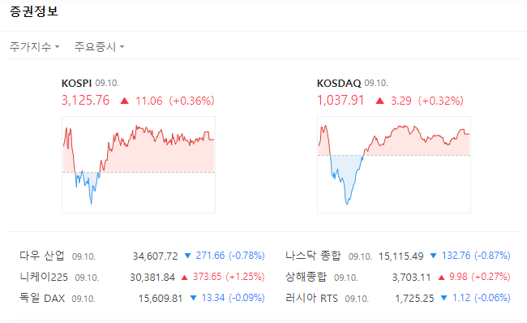
수소충전소 최적 입지 선정
입지선정
H2 뉴스
H2 주식
현황

Slide 5
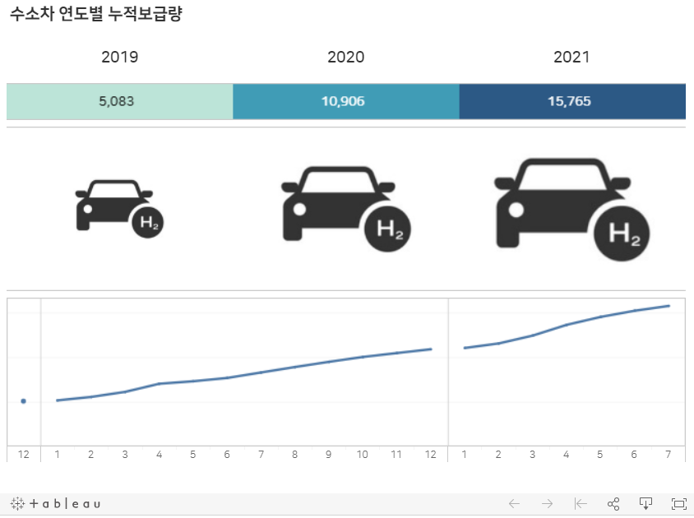
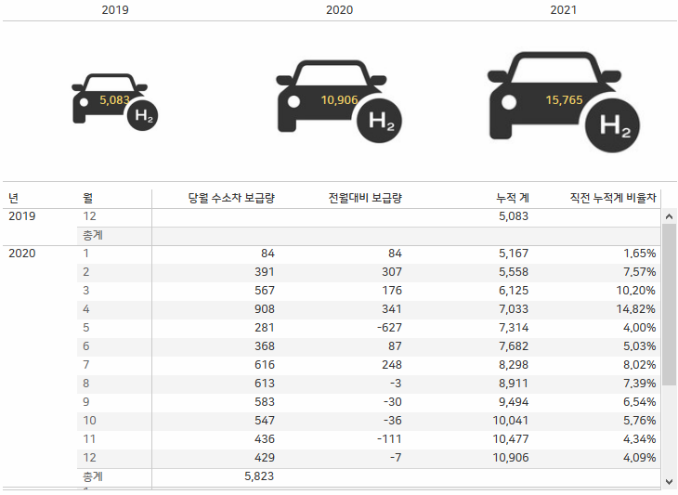
수소충전소 최적 입지 선정
입지선정
H2 뉴스
H2 주식
현황
누적 보급량
월
Notes:
수소차 증감추이, 정책실현 정도

Slide 6
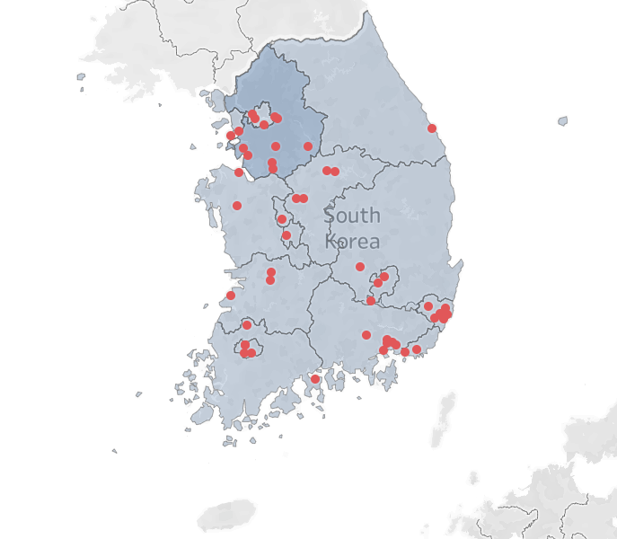
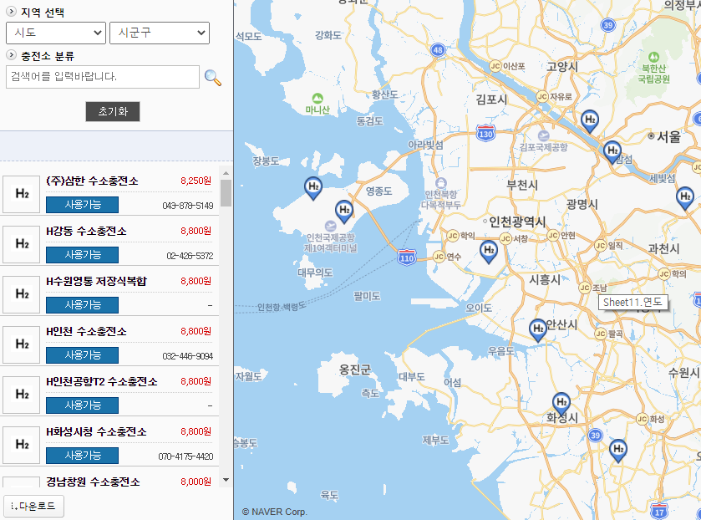
수소충전소 최적 입지 선정
입지선정
H2 뉴스
H2 주식
현황
누적 보급량
월
Notes:
수소차 증감추이, 정책실현 정도

Slide 7
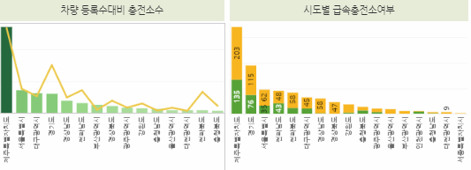
수소충전소 최적 입지 선정
입지선정
차량 등록수대비 충전소수
수소충전소 정책 실현 정도
H2 뉴스
H2 주식
현황

Slide 8
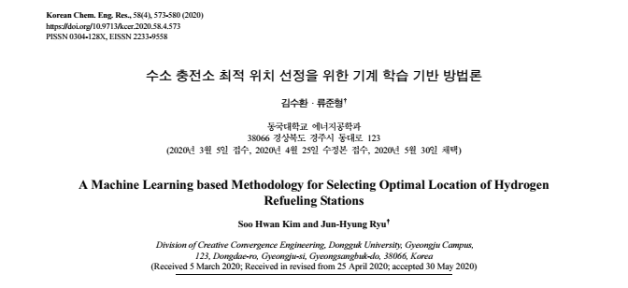
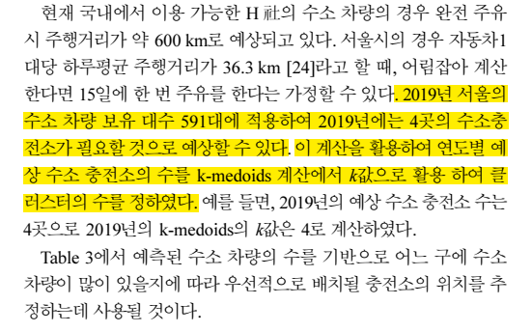
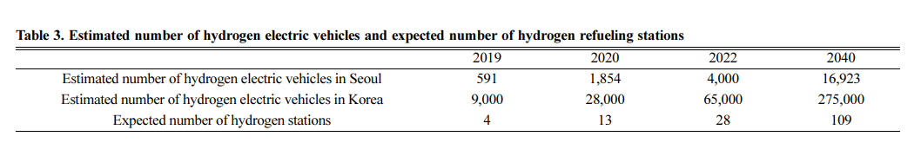
수소충전소 최적 입지 선정

Slide 9
감사합니다

